Slide 1
Opakování na 4.písmenou práci 6.ročník
Dělitelnost
Objem

Slide 2
Pokyny
Procvič si učivo matematiky za 2. pololetí
U příkladů si zvol obtížnost A, B nebo C

Slide 3
1. Vennovy diagramy
ČÍSLA dělitelná třemi
ČÍSLA dělitelná pěti
TROJMÍSTNÁ čísla
Vložte do diagramu tato čísla: (3b)
12 15 45 63 121 135 130 102
Vložte do diagramu tato čísla (4b):
25 345 346 58 64 255 30 426
Vložte do diagramu tato čísla :
25 345 346 58 64 255 30 426 A doplň do diagramu další čísla tak, aby v
každé jeho oblasti byl stejný počet čísel (5b)

Slide 4
2. Znaky dělitelnosti
Najdi tři přirozená čísla, která:
  jsou dělitelná 2 a nejsou dělitelná 5 (3b)
  jsou dělitelná 5 a nejsou dělitelná 2 (4b)
  jsou dělitelná 2 i 5, ale nejsou dělitelná 10 (6b)

Slide 5
3. Tleskni, dupni
Žáci hráli hru „tleskni, dupni“. Zjisti, kolikrát se tlesklo, kolikrát se duplo, kolikrát se zároveň tlesklo i duplo, když hráli:
tleskni 2, dupni 5 a napočítali do 42
tleskni 3, dupni 5 a napočítali do 89
tleskni 6, dupni 8 a napočítali do 160

Slide 6
3. Ciferný součet
Zjisti, kolik dvojmístných čísel s ciferným součtem (všechna čísla vypiš):
  5 (3b)
  8 (4b)
  12 (6b)
je dělitelných číslem 3.

Slide 7
4. Dělitel a násobek
Najdi n(5, 8)
D(18, 24) (3b)
Najdi n(25, 30)
D(52, 65) (4b)
Najdi n (9, 6, 15)
D(54, 81, 135) (5b)

Slide 8
5. Slovní úlohy
A. 24 pomerančů a 36 jablek máme rozdělit stejným dílem mezi co nejvíce dětí. Mezi kolik dětí ovoce rozdělíme? Kolik pomerančů a kolik jablek dostane každé dítě? (3b)
B. V květinářství dostali 72 bílých a 96 červených růží. Kolik kytic nejvýše mohou svázat ze všech těchto růží, jestliže každá kytice má mít stejný počet bílých a stejný počet červených růží? 4b)
C. Podlahu terasy o rozměrech 4,5m a 7,5m chce chalupář vydláždit stejnými čtvercovými dlaždicemi. Čím jsou dlaždice, jimiž se terasa vydláždí, tím nižší je cena celého dláždění. Na skladě jsou pouze čtvercové dlaždice o délce strany 10cm, 12cm, 15cm, 18, cm nebo 20cm.
a) Jaké největší dlaždice zakoupíme, jestliže se
chceme vyhnout řezání dlaždic?
b) Kolik takových dlaždic bude potřeba? (5b)

Slide 9
6. Převody jednotek
A. Co je víc? 1“deci-den“ nebo 1 hodina? (3b)
B. Co je víc? 1“centi-den“ nebo čtvrthodina? (4b)
C. Co je víc? 4“centi-roky“ nebo 2 týdny? (5b)

Slide 10
7. Jednotky objemu a povrchu
Převeď jednotky:
7 550dm² = _______ m²
e) 36 152m² = ______ ha
4,79cm² = _________ mm²
1,39 km² = _________ m²
0,1dm³ = __________ cm³
20,156m³ = _________ I
520,1 mm³ = _______ dl
0,911 l = ____________ml

Slide 11
7. Objem krychlového tělesa
Urči objem krychlového tělesa podle plánu:
A. (3b) B. (4b) C. (5b)
Sestav kvádr z jednotkových krychlí. Určí délky jeho stran. Hledej více řešení:
A. (3b) B. (4b) C. (5b)
12 24 64
1,2
1,2
1,2
1,2
1,2
1
1,2
1
1,2,3
1,2
1,2,3
1,2
1,2
1,2,3
1,2
1,2
1,2,3

Slide 12
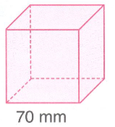
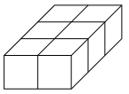
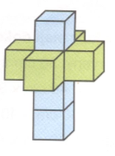
8. Objem _ výpočet
Vypočítej objem krychle na obrázku? (3b)
Jaký objem má toto těleso, které je složené
z krychlí od délce hrany 3cm. (4b)
Jaký objem má toto těleso, které je složené
z krychlí od délce hrany 3cm. (5b)

Slide 13
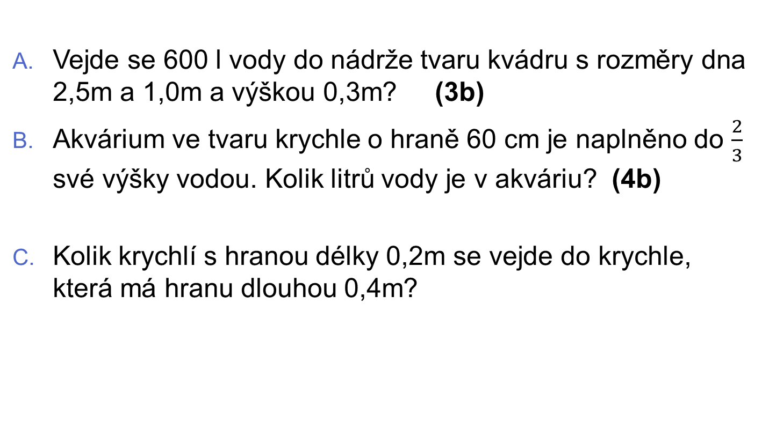
9. Slovní úlohy
Vejde se 600 l vody do nádrže tvaru kvádru s rozměry dna 2,5m a 1,0m a výškou 0,3m? (3b)
Akvárium ve tvaru krychle o hraně 60 cm je naplněno do $\frac{2}{3}$ své výšky vodou. Kolik litrů vody je v akváriu? (4b)
Kolik krychlí s hranou délky 0,2m se vejde do krychle, která má hranu dlouhou 0,4m?

